Slide 1
Времена года

Slide 2
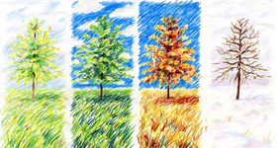
Четыре сестрицы
Есть у природы
Четыре страницы,
Есть у погоды
Четыре сестрицы

Slide 3
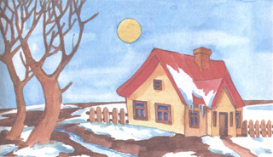
Страничка про весну
Прилетают птицы
Звери просыпаются
Первая сестрица
ВЕСНОЙ называется

Slide 4
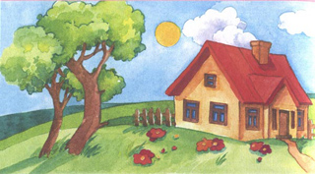
Страничка про лето
Сыты все, согреты
Солнца ярким светом
Вторую сестрицу
Называют ЛЕТО

Slide 5
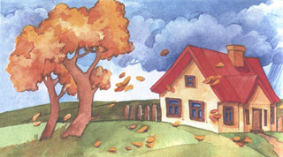
Страничка про осень
Сделаны запасы
Листья облетают
Третья сестрица -
ОСЕНЬ золотая

Slide 6
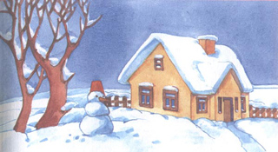
Страничка про зиму
Всюду снег искрится -
К нам пришла сама
Четвертая сестрица -
Зимушка - ЗИМА

Slide 7
Смена времен года
В году четыре времени года: весна, лето, осень и зима. Каждое время года состоит из 3 месяцев, а всего в году получается 12 месяцев. Каждый месяц в году еще с древних времен имеет свое имя. Названия месяцев года пришли с старинных времен, в своих названиях можно увидеть то, что происходит в данное время года, в данный месяц.
Многие названия месяцев происходят из народного календаря и связанны с некоторыми важными событиями, например, июнь-хлеборост, потому что восходит хлеб, а вот сентябрь-хмурень, потому что погода в это время года начинает быстро портится и хмуриться. В каждое время года природа меняется, лес сменяет цвет, меняется погода. Мы тоже меняемся в каждое время года, сменяем одежду, игры и занятия.

